Slide 1
Parkovacie Senzory
By Radovan Findra

Slide 2
Komponenty
ESP32
PCF8575
JSN-SR04T
Development Board
I2C GPIO Expander
Ultrasonic
Sensor
By Radovan Findra

Slide 3
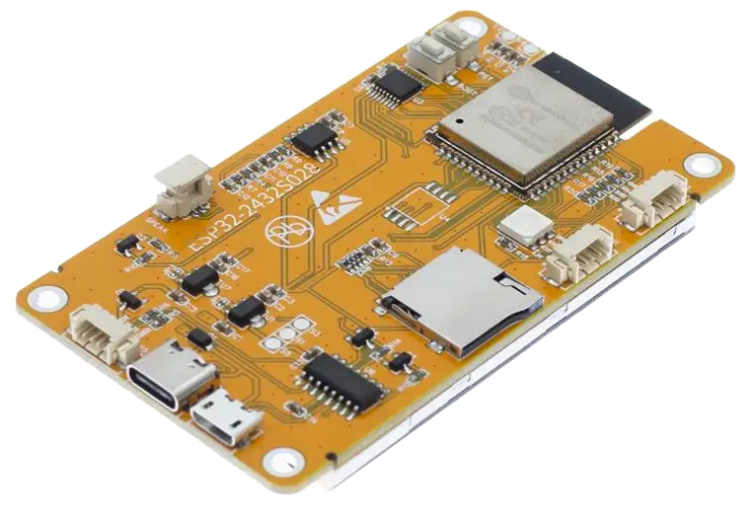
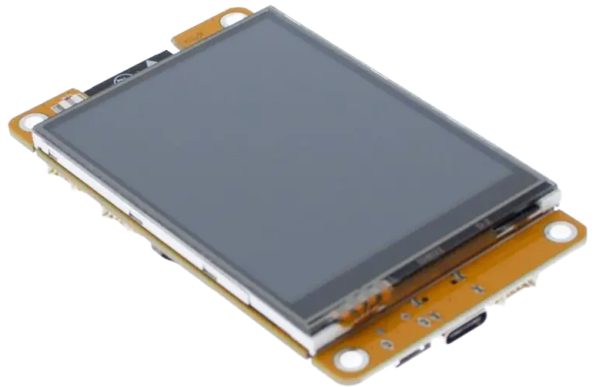
ESP32
2.8 " 240*320 Display
SD Card Reader
By Radovan Findra

Slide 4
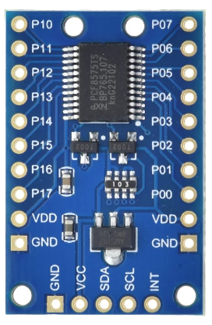
PCF8575
I2C Interface
Interrupt support
By Radovan Findra

Slide 5
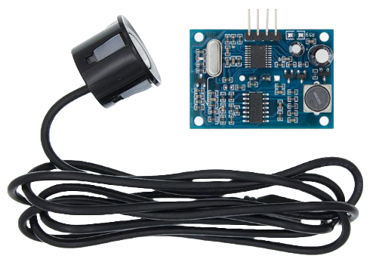
JSN-SR04T
Transceiver design
By Radovan Findra

Slide 6


Princíp
Meranie vzdialenosti
Rozšírenie GPIO pinov
princíp echolokácie na meranie vzdialenosti.
Vysiela ultrazvukový signál k objektu a meria čas, ktorý trvá, kým sa signál vrát i späť.
Na základe tohto času a známej rýchlosti zvuku vypočíta senzor vzdialenosť medzi ním a objektom.
integrovaný obvod, ktorý umožňuje rozšíriť počet vstupno-výstupných pinov mikrokontroléra.
Po pripojení I2C zbernice môže mikrokontrolér ovládať vstupy a výstupy PCF8575 ako keby to boli jeho vlastné GPIO piny.
Riadené binárnymi hodnotami, čo znamená, že mikrokontrolér môže nastaviť výstupy na HIGH alebo LOW a čítať stav vstupov. Týmto spôsobom môže mikrokontrolér komunikovať so zariadeniami pripojenými k PCF8575 a riadiť ich.
By Radovan Findra

Slide 7
Postup Merania
01
02
03
Inicializácia LCD
Inicializácia Expandera
Set Interrupt
04
05
06
Trigger
Spracovanie
Zobrazenie na LCD
By Radovan Findra

Slide 8
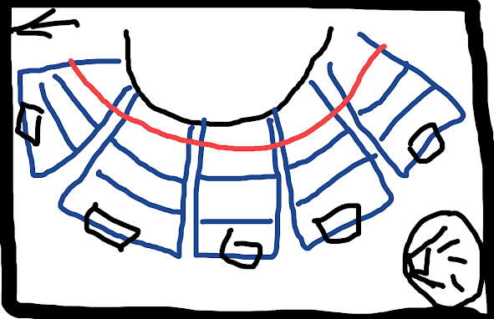
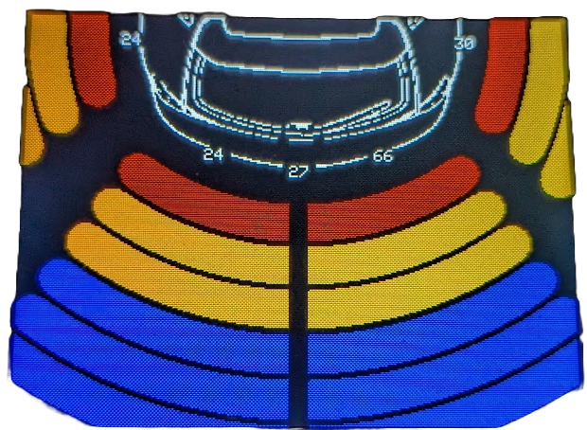
Grafika a knižnica TFT_eSPI
Táto knižnica je komunitná. Práca s touto knižnicou bola zo začiatku náročná no po pár hodinách som ju pochopil.
Je vysoko efektívna a pri správnom využití aj rýchla.
Pracuje na báze „Sprite-ov“. Sprite je vyhradené miesto(x*y) v pamäti ktorú môžeme efektívne modifikovať a ako celok push-núť na display s možnosťou transparentnej farby ktorá nebude zobrazená.
Zvolil som design inšpirovaný komerčnými produktmi s dôvodu že som nerobil výskum a testovanie v tejto oblasti.
Čo ale považujem za plus je možnosť vlastného obrázku vozidla. A Taktiež viditeľné hodnoty každého senzoru osobite nie len najmenšej.
By Radovan Findra

Slide 9
Priestor na otázky
By Radovan Findra

